Slide 1
Yoan Fabricio Lopez Dealtan
Curso: computación savado

Slide 3

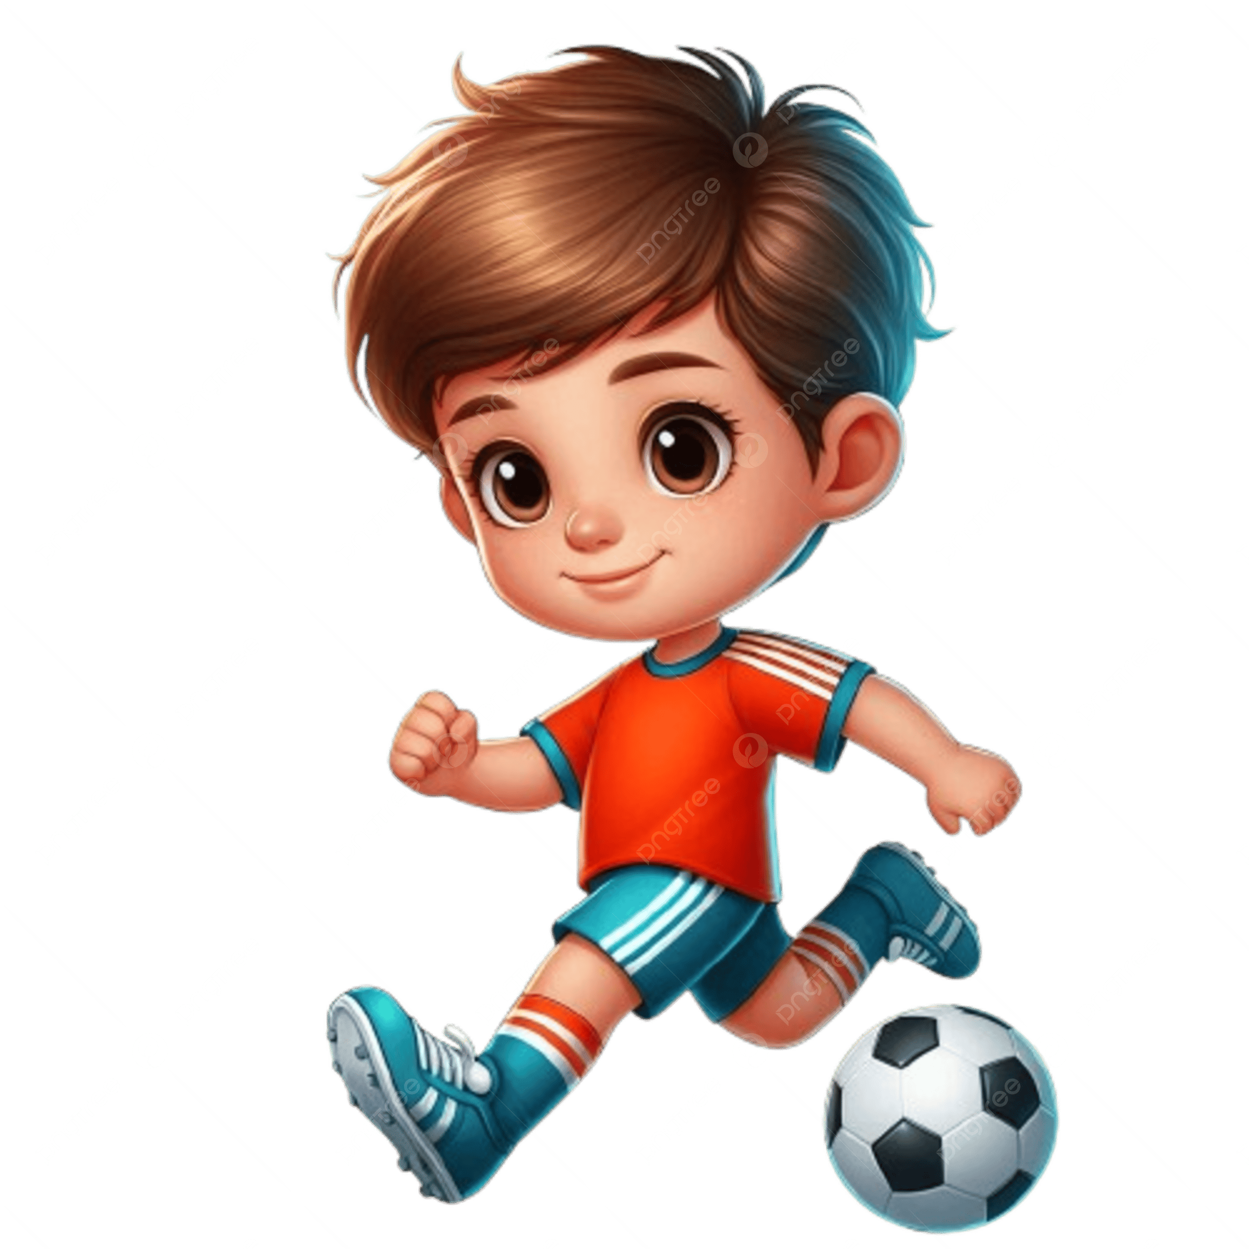
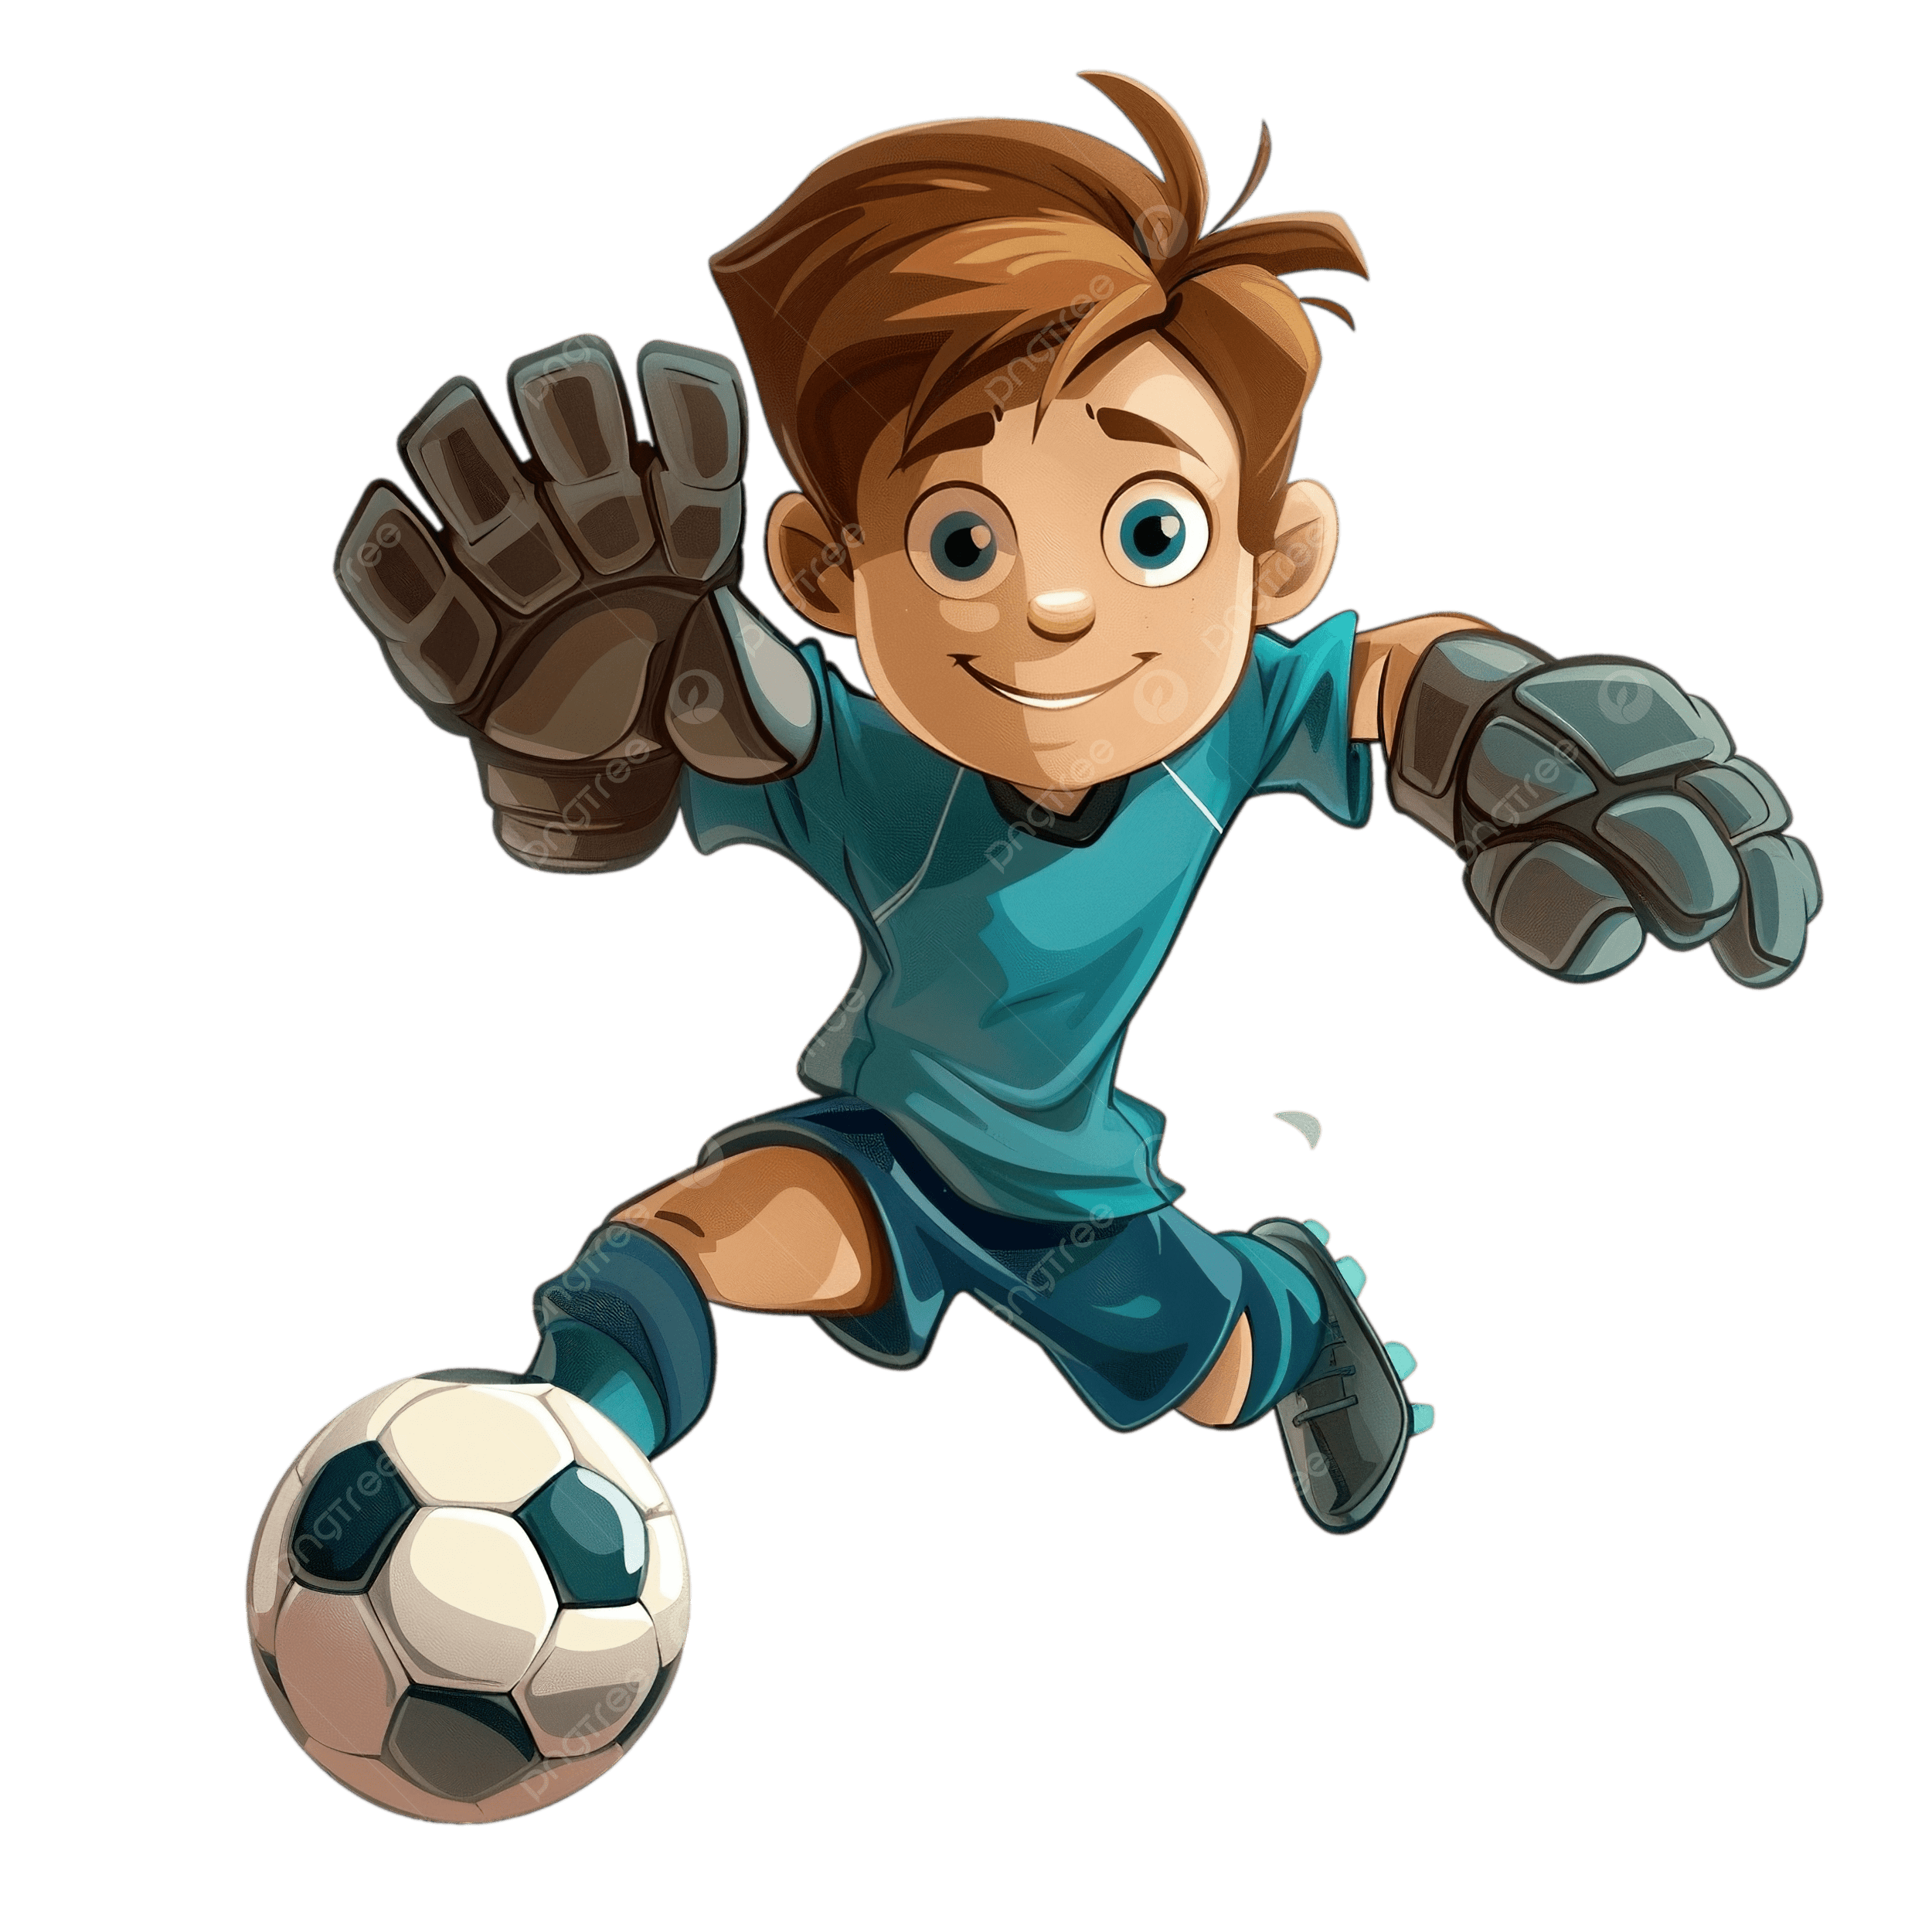
Y si le digo que me haga tiros
Le pregunto si jugamos

